Slide 1

CANCEROGREFFE • Bordeaux 2026
Cancer du Rein
sur Greffon Rénal
Dr ALEZRA ERIC : Chirurgie Urologique et transplantation rénale

Slide 2
Généralités sur le Cancer du Rein
01
Épidémiologie, classification et biologie tumorale
3ème
~15 000
70%
cancer urologique
le plus fréquent
nouveaux cas/an
en France
carcinome à
cellules claires (ccRCC)
Facteurs de Risque
Classification Histologique (OMS 2022)
Tabac
Risque relatif × 1,5–2
Carcinome à cellules claires
70%
Variable — altération VHL
Obésité (IMC > 30)
Corrélation dose-effet
Carcinome papillaire type I/II
15%
Type II plus agressif
HTA & maladies rénales
IRC chronique, kyste rénal
Carcinome chromophobe
5%
Bon pronostic en général
Exposition professionnelle
Trichloréthylène, cadmium
Oncocytome (bénin)
5%
Pas de potentiel métastatique
Génétique
VHL (ccRCC), MET (papillaire)
Autres (sarcomatoïde, etc.)
5%
Souvent de mauvais pronostic
Cancer du Rein sur Greffon Rénal

Slide 3
Cancer du Rein sur Reins Natifs — IRC & Projet de Transplantation
02
Dépistage, prise en charge et conditions d'accès à la liste d'attente
Le risque de cancer du rein est multiplié par 3 à 5 chez les patients en insuffisance rénale chronique terminale (IRCT). Le dépistage et la prise en charge préalable à la transplantation sont déterminants pour l'accès à la liste d'attente.
Risque & Dépistage
Prise en Charge de la Tumeur
Conditions d'Accès à la Liste
Incidence du cancer du rein × 3–5 vs population générale
Reins poly-kystiques : risque accru de transformation maligne
Kystes complexes Bosniak ≥ IIF : surveillance rapprochée
Echographie rénale annuelle recommandée chez tout patient en IRC terminale
TDM / IRM si masse suspecte à l'échographie
Hémodialyse
Néphrectomie élargie
Surveillance
Préemptif ou DP
Surveillance
Ablathermie
Grade et stade
Classification UISS
< pT3 et ISUP 1-2 : pas de CIT
pT3 et/ou ISUP 2-3 : 2 ans
pT4 ou critères péjoratifs : 5 ans
Métastatiques : discussion au cas par cas
Décision au cas par cas
Délais recommandés selon stade : T1a → 1–2 ans | T1b–T2 → 2–5 ans | T3–T4 → contre-indication relative, discussion RCP | Métastatique → contre-indication
Cancer du Rein sur Greffon Rénal

Slide 4
Cancer Découvert sur le Greffon — Prélèvement Donneur Décédé
03
Conduite à tenir, critères d'utilisation et risque de transmission
⚠ La découverte fortuite d'une masse rénale au moment du prélèvement impose une décision rapide (< quelques heures) en concertation avec le coordinateur de prélèvement, le chirurgien transplanteur et l'Agence de la Biomédecine.
Évaluation Peropératoire du Greffon
Critères de Décision d'Utilisation
Inspection macroscopique systématique du rein prélevé
Localisation, taille, aspect (solide / kystique / mixte)
Examen extemporané si disponible et si masse > 1 cm
Contact immédiat avec l'Agence de la Biomédecine
Information du receveur potential
Prélèvement pour analyse anatomopathologique différée
Pas de contre indication au prélèvement du rein adelphe
Utilisation possible
Tumeur ≤ 1 cm, kystique simple (Bosniak I–II)
Angiomyolipome typique confirmé
Néphrectomie partielle ex vivo réalisable
Utilisation discutée au cas par cas
Tumeur solide 1–4 cm, aspect indéterminé
Bosniak IIF–III
Résection ex vivo possible, marges saines
Contre-indication à l'utilisation
Tumeur > 4 cm ou multifocale
Suspicion de carcinome à haut grade
Extension vasculaire ou ganglionnaire
Cancer du Rein sur Greffon Rénal

Slide 5
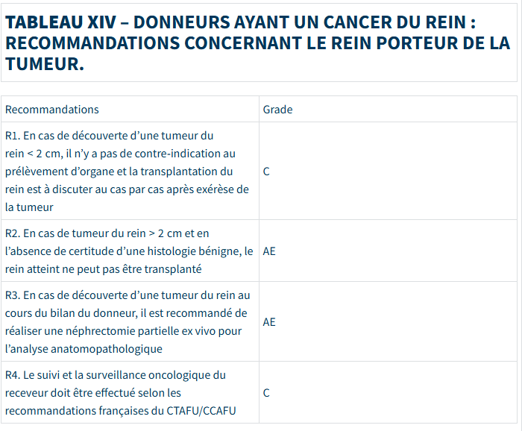

Slide 6
Cancer Découvert dans le Bilan Avant Don du Vivant
04
Évaluation du donneur, risque résiduel et décision d'utilisation du greffon
Le bilan pré-don systématique (TDM, IRM) permet la découverte de masses rénales chez ~1–3% des donneurs potentiels. La décision est moins urgente qu'en situation de donneur décédé mais engage la responsabilité des équipes vis-à-vis du donneur ET du receveur.
Bilan Morphologique du Donneur
Prise en Charge du Donneur
TDM abdominal avec injection : examen de référence
IRM si lesion à faible rehaussement ou lesion kystique
Caractérisation de toute masse : taille, densité, rehaussement
Classification Bosniak pour masses kystiques
Biopsie percutanée si masse indéterminée ≥ 1 cm
Evaluer si possible un autre donneur
Biopsie systématique
Prélever le rein malade en réalisant une néphrectomie partielle ex situ
Décision d'Utilisation du Greffon Porteur de la Masse
Type de masse | Risque de transmission | Décision | Conduite à tenir
Kyste simple (Bosniak I–II) | Nul | ✔ Don possible | Surveillance du donneur
Angiomyolipome typique | Nul | ✔ Don possible | Si taille < 4 cm, stable
Tumeur solide T1a ≤ 4 cm, bas grade | Faible (< 1%) | ⚠ RCP — Résection ex vivo | Marges saines + anapath différée
Tumeur T1b–T2 ou haut grade | Modéré–élevé | ✘ Contre-indication | Contre indication au don
Cancer du Rein sur Greffon Rénal

Slide 7
Épidémiologie des Cancers sur Greffon Rénal Après Transplantation
05
Incidence, délai de survenue, facteurs de risque et types histologiques
0,2–1%
4–5 ans
×3–5
79% fortuits
Incidence cumulée
à 10 ans post-Tx
Délai médian
de découverte post-Tx
Risque vs
population générale
Facteurs de Risque
Types Histologiques
Pronostic & Données Registre
Durée et intensité de l'immunosuppression
Calcineurines inhibiteurs (CNI) : effet pro-oncogène direct
Rejet chronique et inflammation persistante
Sexe masculin (sex-ratio 2:1)
Âge > 60 ans au moment de la transplantation
Antécédent personnel de cancer avant la Tx
Cellules claires (ccRCC)
46%
Survie spécifique à 5 ans par stade
T1a
90–95%
Papillaire type I/II
42%
T1b
78–85%
Chromophobe
3%
T2
60–70%
Oncocytome (bénin)
4%
T3–T4
30–45%
Autres / Inclassés
5%
Registre REIN (France) : ~300 cas/an
Meilleur pronostic si découverte fortuite
Cancer du Rein sur Greffon Rénal

Slide 8
Bilan Diagnostique d'un Cancer sur Greffon Rénal
06
Imagerie, biopsie et bilan d'extension — Algorithme décisionnel
1. Imagerie
Échographie (1ère ligne)
TDM avec injection (référence)
IRM rénale (2ème intention)
Dépistage annuel recommandé
Sensibilité ~80% pour masse > 1 cm
Doppler : vascularisation tumorale
Guidage biopsie percutanée
Accessible, non irradiante
Sonovue si Kyste
Acquisition sans + artérielle + veineuse
Rehaussement > 15–20 UH = suspect
Bilan d'extension locorégionale
Recherche thrombus veineux iliaque
Bilan thoracique si masse > 3 cm
Si allergie PDC iodé ou IRC sévère
Séquences diffusion (ADC bas = malin)
Meilleure caractérisation tissulaire
Angiomyolipome pauvre en graisse
Masse indéterminée au TDM
Classification de Bosniak (masses kystiques)
2. Biopsie Percutanée
Bosniak | Description | Conduite
I | Kyste simple | Pas de suivi
II | Fines cloisons, < 3 cm | Pas de suivi
IIF | Cloisons multiples, calcifications | Surveillance
III | Épaississement irrégulier (55% malin) | Biopsie / Chir
IV | Composante solide rehaussée (> 85%) | Traitement
Indications :
  Masse solide avant ablation ou surveillance active
  Masse indeterminée
Technique : guidage écho ou TDM, aiguille 16–18G,
  ≥ 2 carottes, anapath + congélation
Bilan d'extension si masse > 3 cm ou suspicion T ≥ 2 : TDM thoraco-abdomino-pelvien + scintigraphie osseuse si douleurs — IRM cérébrale si signes neurologiques
Cancer du Rein sur Greffon Rénal

Slide 9
Prise en Charge Thérapeutique — Cancer Localisé sur Greffon
07
Algorithme décisionnel par stade — Principe : préservation néphronique et contrôle oncologique
Toute décision thérapeutique doit être discutée en RCP multidisciplinaire (transplantologue + urologue + radiologue + néphrologue). L'objectif est de préserver la fonction rénale du greffon tout en assurant le contrôle oncologique.
T1a
≤ 4 cm
Ablathermie
Chirurgie Partielle
Surveillance Active
1ère intention
1ère intention
Cas très sélectionnés (tumeur ≤ 2 cm)
Radiofréquence ou cryoablation
Guidage échographie ou TDM
Taux de succès primaire : ~90%
Suivi IRM à 1 – 3 – 6 mois
Résection en marge saine
Voie ouverte ou laparoscopique
Préservation néphronique maximale
Clampage artère iliaque si nécessaire
Patient âgé ou comorbidités majeures
Kystes atypiques
Aspect bénin probable (biopsie)
Écho ± TDM/IRM tous les 3–6 mois
Arrêt si croissance > 5 mm/an ou > 4 cm
T1b
4–7 cm
Chirurgie partielle si faisable
Tumeur accessible (pôle inférieur/moyen), équipe experte — sinon transplantectomie partielle
T2
> 7 cm
Transplantectomie totale
Retour en dialyse — Retransplantation après délai oncologique (2–5 ans) — Décision RCP spécialisée
Cancer du Rein sur Greffon Rénal

Slide 10
Ablathermie sur Greffon Rénal
08
Radiofréquence et cryoablation — Techniques, résultats et références
Indications préférentielles sur greffon : tumeur T1a ≤ 3 cm, exophytique, à distance de la voie excrétrice (> 1 cm) — patient fragile ou à haut risque chirurgical — greffon unique fonctionnel
Radiofréquence (RF)
Cryoablation
Mécanisme
Chaleur par courant alternatif (60–100°C)
Mécanisme
Cycles gel/dégel (−40°C) — cristaux intra-cel.
Durée
12–18 min par cycle
Durée
20–30 min (2 cycles de gel)
Guidage
Échographie ou TDM temps réel
Guidage
TDM — visualisation boule de glace
Aiguille
Électrode monopolaire ou bipolaire
Aiguille
Cryosondes multiples (1–3 mm)
Avantage
Rapide, faible coût, large disponibilité
Avantage
Meilleur contrôle marges, tumeurs hilaires
Limite
Moins performante si > 3 cm, contre-ind. voie excrétrice
Limite
Coût élevé, durée plus longue
Résultats [1,2]
Résultats [2,3]
Succès primaire : 87–93%
Récidive locale : 5–10% à 3 ans
Complication principale : hématurie, hématome péri-greffon
Succès primaire : 88–95%
Récidive locale : 8–14% à 3 ans
Complication principale : hématome, fistule urinaire
Suivi post-ablation : IRM à 1 mois • IRM à 3 mois (succès = absence de rehaussement) • IRM/TDM à 6 mois • Annuel jusqu'à 3 ans
Références
Cancer du Rein sur Greffon Rénal
[1] Atwell TD et al. Percutaneous ablation of renal masses in transplanted kidneys. AJR Am J Roentgenol. 2018;211(3):655–661 [2] Gibbons N et al. RF ablation and cryoablation for RCC in renal transplant recipients: systematic review. BJU Int. 2021;127(3):310–319 [3] Baik J et al. Cryoablation of RCC in transplanted kidneys: single-center experience. J Vasc Interv Radiol. 2020;31(2):241–246

Slide 11
Chirurgie Partielle sur Greffon Rénal
09
Néphrectomie partielle — Technique, résultats oncologiques et fonctionnels
Traitement de référence pour les tumeurs T1a–T1b sur greffon fonctionnel — Objectif : résection R0 en préservant le maximum de parenchyme rénal fonctionnel [1,2]
Indications & Voie d'Abord
Technique Opératoire
Résultats [1–4]
T1a ≤ 4 cm : 1ère intention — T1b si accessible
Greffon avec fonction conservée
Reprise cicatrice de transplantation (fosse iliaque)
Laparotomie ou mini-invasif selon anatomie [3]
Adhérences péri-greffon, absence fascia Gérota
1
Exposition du greffon — Dissection des adhérences péri-greffon
Survie sans récidive à 5 ans
85–92%
2
Contrôle vasculaire — Clampage artère iliaque (chaud ou froid)
Récidive locale
4–8%
3
Résection tumorale — Marge ≥ 2 mm — exérèse en bloc sans rupture
Taux de résection R0
> 95%
4
Hémostase / suture — Points résorbables — glue hémostatique
Perte du greffon
< 5%
5
Fermeture voie excr. — Vérification étanchéité — drain aspiratif
Ischémie chaude
< 30 min
6
Reperfusion — Déclampage — Doppler peropératoire
DFG post-op à 1 an
Stable [2]
Complications spécifiques au greffon
Hématurie
Fistule urinaire
Hématome
Rejet aigu
5–12% — Doppler
2–5% — drain prolongé
3–8% — reprise rare
Références
[1] Tillou X et al. De novo kidney graft tumors: multicentric retrospective study. Am J Transplant. 2012;12:2066 [2] Pecoraro A et al. Partial nephrectomy in renal transplant recipients. Eur Urol Focus. 2020;6:504
[3] Simone G et al. Robot-assisted partial nephrectomy for transplant kidney tumors. Eur Urol. 2019;75:874 [4] Neau-Cransac M et al. Cancer urologique post-transplantation rénale. Prog Urol. 2023
Cancer du Rein sur Greffon Rénal

Slide 12
Cas Clinique : Mr P. 50 ans
10
Jan 2025 : Découverte fortuite d’une lésion du greffon
Contexte clinique
Mode de découverte
50 ans
Uropathie malformative
1ere TR 1999-2007
2e Transplantation rénale en 2008 compliquée d’une sténose urétérale réopérée
Créat : 96 — DFG : 72 mL/min
Immunosuppression : Advagraf / Myfortic
Échographie annuelle de routine
UroTDM avec fin réhaussement
IRM : 2 cm, HypoT2, réhaussement
Sonovue : réhaussement significatif
Bilan morphologique
Taille: 2 cm, exophytique
Extension: Négative
Cancer du Rein sur Greffon Rénal

Slide 13
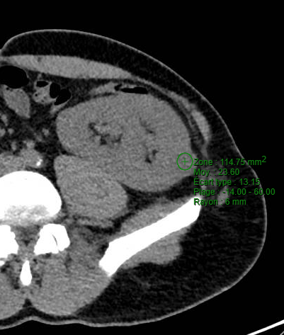
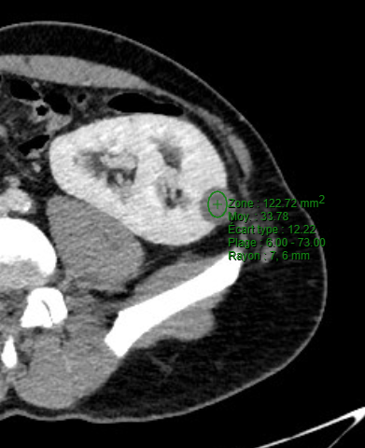
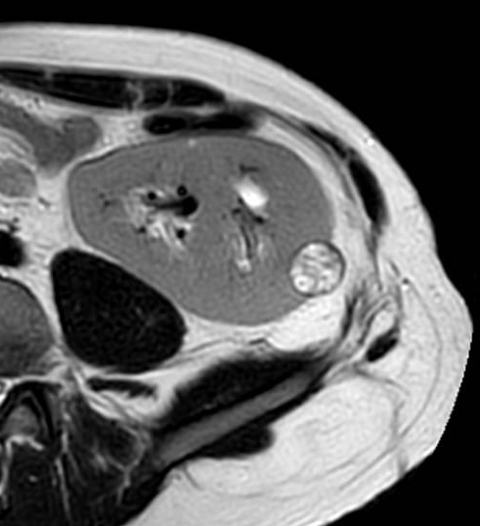
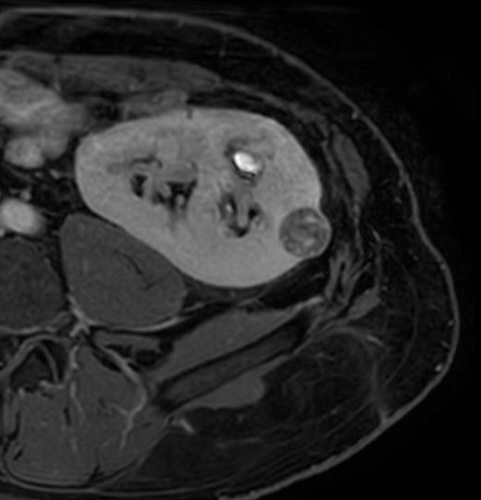
Biopsie?

Slide 14
Cas Clinique : Mr P. 50 ans
10
Intérêt de la biopsie
ISUP 1 • 2 cm exophytique • 50 ans • DFG = 72 — Imagerie : doute diagnostique
✔ Arguments pour la biopsie
✖ Limites / alternatives
Orienter le choix thérapeutique
Carcinome papillaire : bas grade → surveillance possible
Carcinome à cellules claires : traitement recommandé
Réduire le risque de sous-traitement
Patient jeune, DFG conservé (72)
En même temps que le geste d’ablathermie ?
En deux temps (biopsie préalable) ?
Risque de sous-échantillonnage (petite lésion)
Ablathermie sans biopsie : pratique dans certains centres
Décision selon l’expérience du centre
Cancer du Rein sur Greffon Rénal

Slide 15
Cas Clinique : Mr P. 50 ans
10
Biopsie scannoguidée = Carcinome papillaire ISUP 1
Résultat biopsie : Carcinome papillaire ISUP 1 — Lésion 2 cm exophytique — Lèvre postérieure — DFG 72 — Patient 50 ans, fit
Surveillance
Néphrectomie partielle
► Ablathermie (RF)
Pour
ISUP 1
2 cm exophytique
Contre
50 ans
DFG = 72
Pour
Gold standard
Patient fit
Contre
Petite lésion
Ablathermie faisable
Lèvre postérieure
Pour
Petite lésion exophytique
Bas grade confirmé
Peu de risque d’upstaging
Contre
Anapath disponible
Suivi
✔ Décision partagée avec le patient : Ablathermie par radiofréquence (RF)
Cancer du Rein sur Greffon Rénal

Slide 16
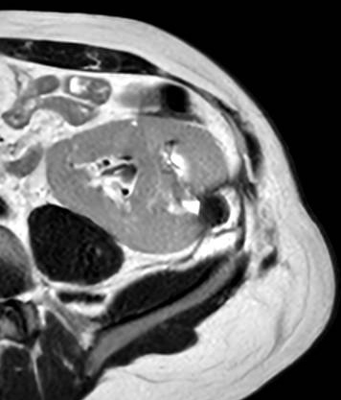
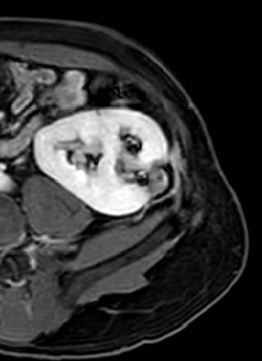
Cas Clinique : Mr P. 50 ans
10
Suivi post-ablathermie par radiofréquence
Suites opératoires
Immunosuppression
Fonction rénale
Sortie J1 sans évènement
Procédure bien tolérée
Pas de complication précoce
Pas de modification du schéma IS
Surveillance rapprochée de la fonction rénale
Suivi IRM en centre expert
Dernière créatininémie : 107 µmol/L
DFG stable
✔ Patient en rémission — Suivi IRM + Contrôle biologique tous les 6 mois — Pas de récidive
Cancer du Rein sur Greffon Rénal

Slide 17
Cas Clinique : Mme D. 70 ans
10
Découverte fortuite d’une lésion kystique du greffon
Contexte clinique
Mode de découverte & bilan
70 ans — Polykystose rénale autosomique dominante (PKAD)
Transplantation rénale en 2010
Créat 178 — MDRD 23 mL/min
Immunosuppression : Advagraf / Cellcept / Cortancyl
Découverte fortuite sur échographie annuelle en 2020
Déménagement en 2024
UroTDM non réalisé (contre-indication DFG bas)
IRM 2025 : Kyste Bosniak 3 — 18 mm et Kyste Bosniak 2F — 30 mm, réhaussement modéré
⚠️ Classification Bosniak :
Bosniak III (22 mm) + Bosniak IIF (30 mm)
Cloisons fines, réhaussement modéré
Évolution des lésions kystiques :
2020 : 10 mm et 13 mm
2021 : 10 mm et 16 mm
2022 : 10 mm et 18 mm
2025 : 10 mm et 18 mm — Stable
Cancer du Rein sur Greffon Rénal

Slide 18
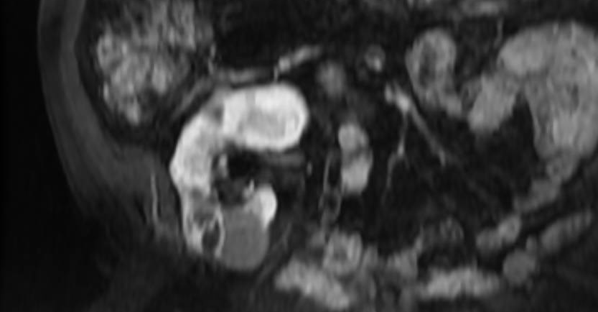
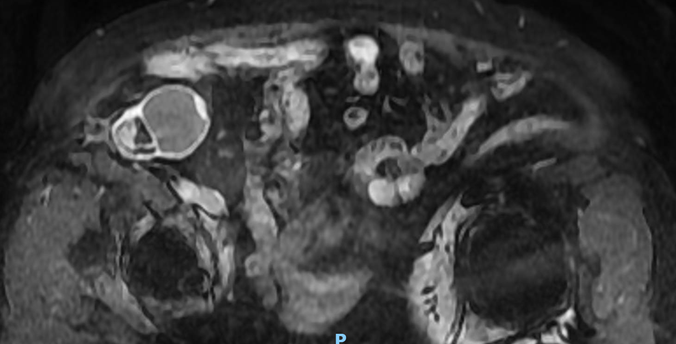
IRM 2025 — Mme D. 70 ans — Kyste Bosniak III (22 mm) + Bosniak IIF (30 mm) sur greffon rénal

Slide 19
Cas Clinique : Mme D. 70 ans
10
Biopsie non réalisable — Risque de rupture tumorale
Bosniak III / IV — Biopsie contre-indiquée (risque de rupture) — DFG 23 mL/min — 70 ans — Évolution stable sur 5 ans
► Surveillance
Néphrectomie partielle
Ablathermie
Pour
Lésion peu évolutive sur 5 ans
Carcinome kystique probable
Risque métastatique = 0
DFG = 23
Contre
Lésion très probablement cancéreuse
Une augmentation en taille compliquerait le traitement
Pour
Lésion kystique BIII ou IV
Contre
Fonction rénale médiocre (DFG 23)
Faible risque évolutif/méta
Risque dialyse post-op
Pour
Petite lésion, bas grade probable
Peu de risque d’upstaging
Difficulté d’accès en chirurgie
Contre
Lésion kystique : risque de rupture
Pas d’anapath possible
Voie excrétrice et pédicule
✔ Décision partagée avec le patient : Surveillance active — Contrôle IRM à 6 mois
Cancer du Rein sur Greffon Rénal

Slide 20
Cas Clinique : M. F. 58 ans
10
Nov 2024 : Découverte fortuite d’une lésion tissulaire du greffon
Contexte clinique
Mode de découverte & bilan
58 ans — Tabac 35 PA
Maladie de Berger (IgA)
Transplantation rénale en 2017
Créat 155 — MDRD 40 mL/min
Certican / Belatacept / Cortancyl
Eliquis
Découverte fortuite sur échographie annuelle
Sonovue : réhaussement significatif
IRM : 25 mm, HypoT2, faible réhaussement
TDM : lésion exophytique, lèvre antérieure
Bilan d’extension négatif
Cancer du Rein sur Greffon Rénal

Slide 21
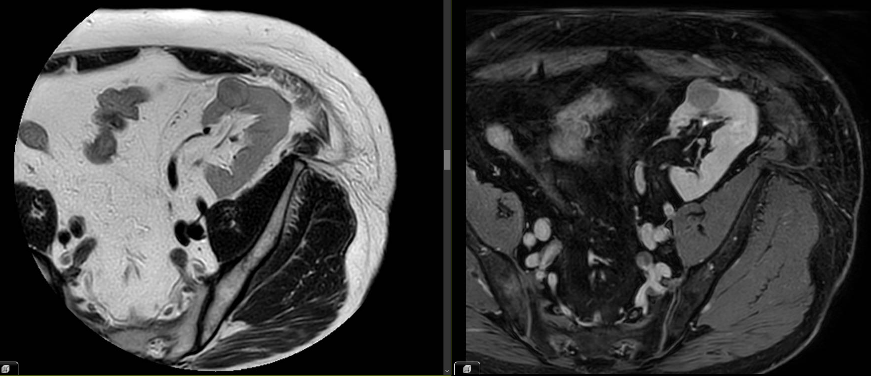
TDM / IRM — M. F. 58 ans — Lésion exophytique 25 mm, lèvre antérieure — Faible réhaussement

Slide 22
Cas Clinique : M. F. 58 ans
10
Discussion multidisciplinaire — Choix thérapeutique
Lésion tissulaire 25 mm exophytique — Lèvre antérieure — Certican/Eliquis — Patient 58 ans, fit
Surveillance
► Néphrectomie partielle
Ablathermie
Pour
Lésion de petite taille peu réhaussante
Carcinome papillaire probable
Contre
Pas d’antériorité connue
Patient jeune et fit — traitement préférable
Pour
Lésion tissulaire
Lèvre antérieure favorable
Chirurgie mini-invasive robot-assistée
Patient jeune, bénéfice à long terme
Contre
Certican/Eliquis
Risque chirurgical
Pour
Petite lésion, bas grade probable
Peu de risque d’upstaging
Contre
Lèvre antérieure : risque digestif
Nécessité d’une biopsie préalable
Suivi
✔ Décision partagée avec le patient : Néphrectomie partielle robot-assistée
Cancer du Rein sur Greffon Rénal

Slide 23
Cas Clinique : M. F. 58 ans
10
Néphrectomie partielle robot-assistée — Janvier 2025
Chirurgie
Histologie
Suivi
Sans clampage vasculaire
Pertes sanguines : 250 mL
Durée opératoire : 70 min
Créat J1 = 151 µmol/L
Sortie J1 sans évènement
Carcinome papillaire type I
ISUP grade 2
pT1a — R0 (marges saines)
Taille tumorale : 2 cm
Dernière créatininémie : 146 µmol/L
MDRD = 42 mL/min
TDM TAP : pas de récidive
✔ Résection R0 complète — pT1a ISUP 2 — Fonction rénale préservée (MDRD 42) — Pas de récidive
Cancer du Rein sur Greffon Rénal

Slide 24
Take Home Messages
THM
Cancer du Rein sur Greffon Rénal — Ce qu’il faut retenir
1. Risque accru ×3–5 chez le transplanté rénal
Échographie annuelle du greffon obligatoire — 79 % de découvertes fortuites
2. La biopsie guide la décision
Recommandée avant traitement — précise grade, type et stratégie
3. Néph. partielle = gold standard si possible
Abord robot-assisté faisable — préserve la fonction rénale du greffon
4. Ablathermie : alternative validée (T≤4 cm)
RF ou micro-ondes — moindre morbidé — suivi IRM rapproché indispensable
5. Immunosuppression : pas de modification systématique
Switch vers mTOR à discuter au cas par cas — risque de rejet à peser
6. Décision multidisciplinaire indispensable
RCP urologue — néphrologue — radiologue — décision partagée avec le patient
🎯 Toute lésion du greffon mérite une discussion spécialisée — la prise en charge doit être individualisée et décidée en RCP
Cancer du Rein sur Greffon Rénal

